Slide 1
Corrente Curto- Circuito em Cabos Parâmetros Elétricos de Cabos – R e X
Aquiles
2017

Slide 2
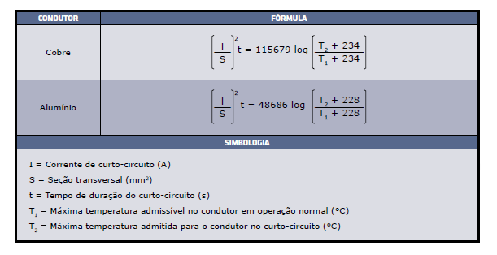

Slide 3
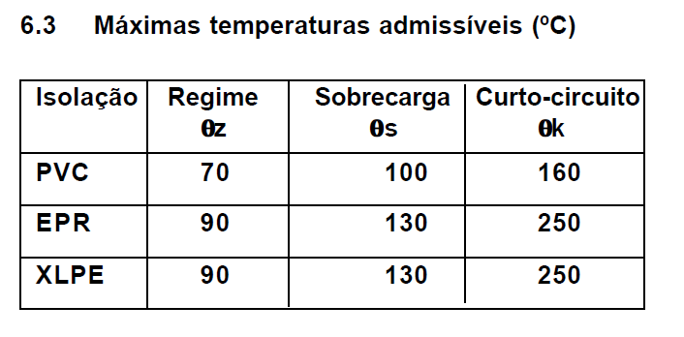

Slide 4
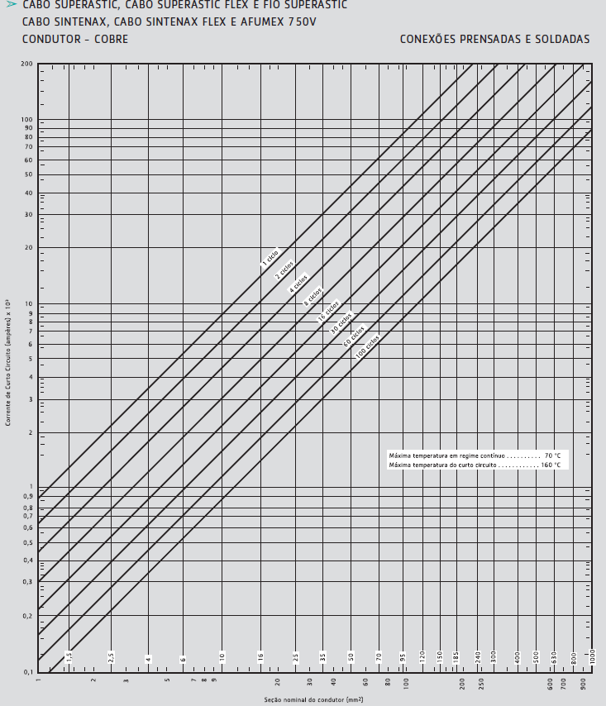

Slide 5
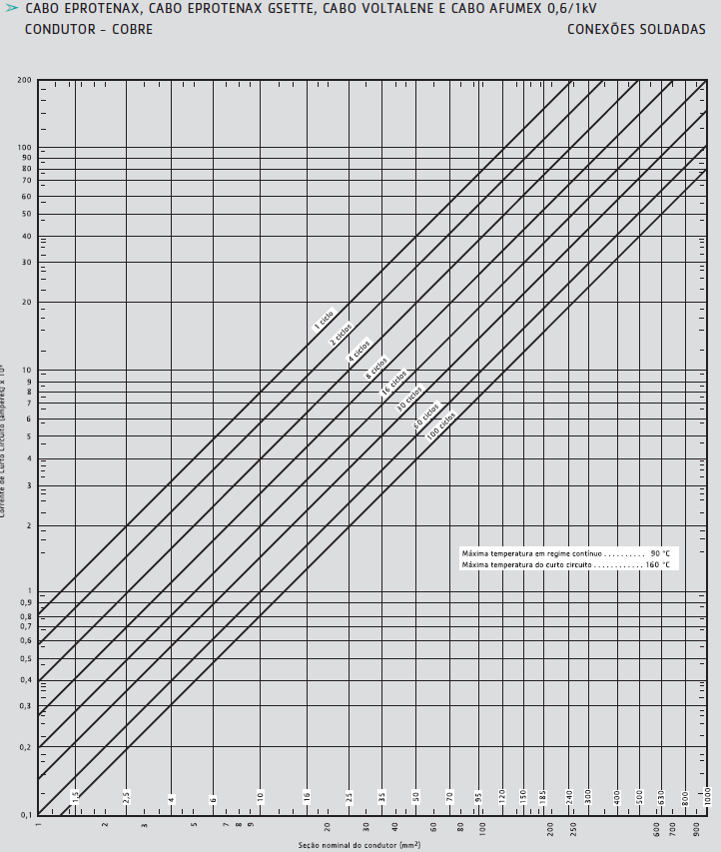

Slide 6
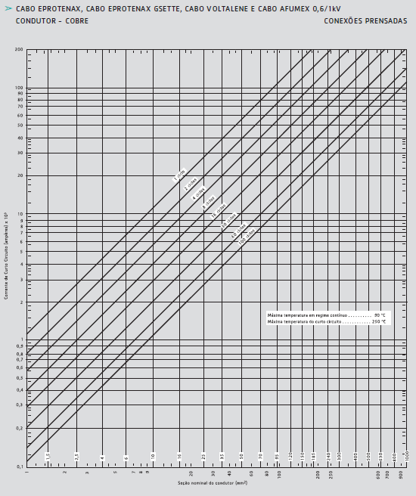

Slide 8
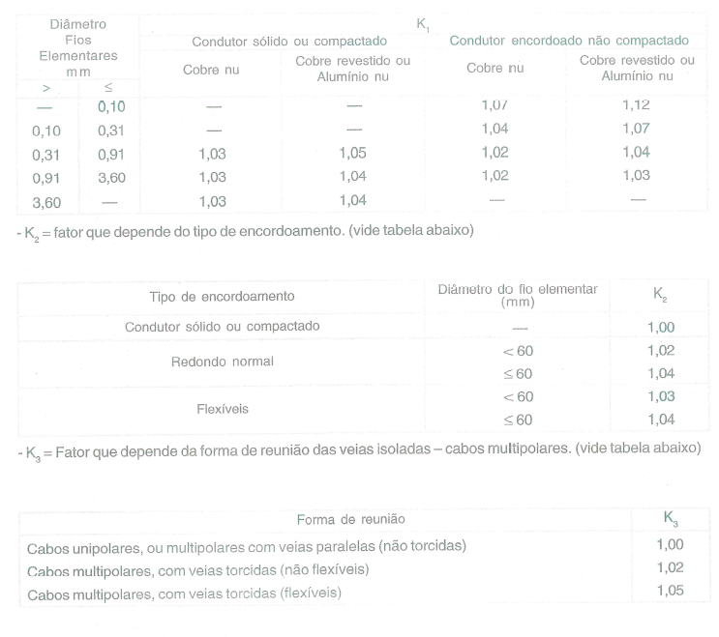

Slide 10
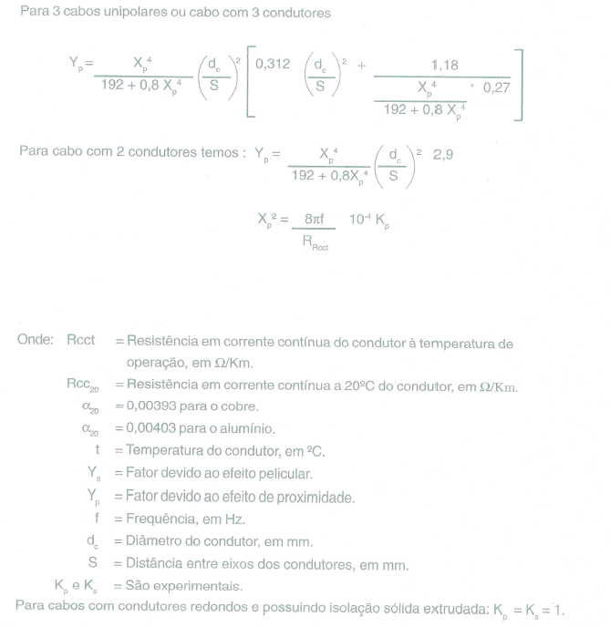

Slide 11
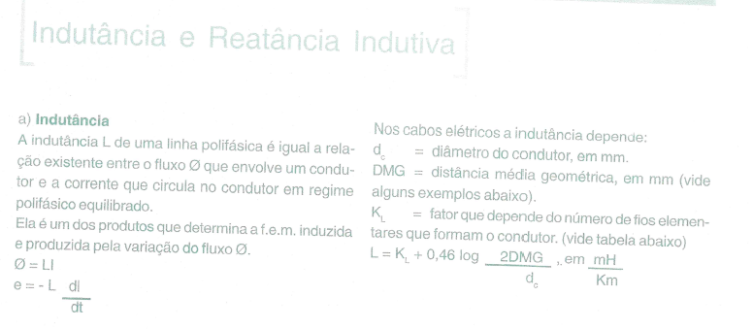

Slide 12
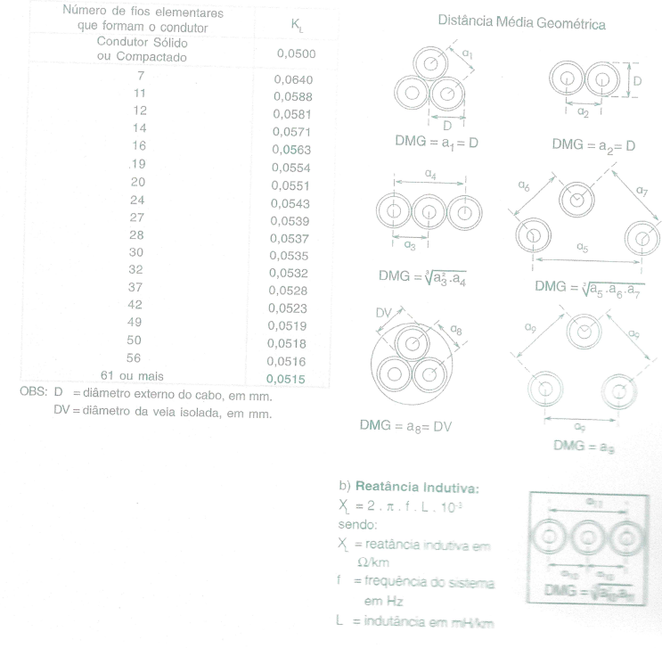

Slide 13
Exercicio
Determine o tempo máximo supórtável para um curto- circuito de 3 kA para os cabos 10 mm² de cada curva dos Sintenax e Eprotenax de conexões prensadas e soldadas.
Consultando as curvas teremos:
10 mm² – Sintenax – Conexão prensada e soldada – 16 ciclos
10 mm² – Eprotenax – Conexão Prensada – 30 ciclos
10 mm² – Eprotenax – Conexão Soldada – 16 ciclos

Slide 14
Exercico Calculo de Parametros de Cabo
Calcular R e X para cabo 35 mm² monopolar instalado em trifólio e espaçado de 10 cm
RCA (50 º C) = Rcc(T = 50 º C)( 1 + Ys + Yp)
Rcc(20 º C) = 0,727 ohm/km
Rcc(50 º C) = Rcc(20 º C) x (1 + 0,00393x (50 – 20))
dc² = (4x 35)/3.14 = 44,6 mm = 4,46 cm
Ys e Yp conforme equações
Para trifólio - X = KL + 0,46 log(2 DMG/dc)
Para espaçado de 5 cm na Horizontal - X = KL + 0,46 log(2 DMG/dc)

